Slide 1
70 лет Победы
Выполнял Мунипов Саламат 5 А класса

Slide 2
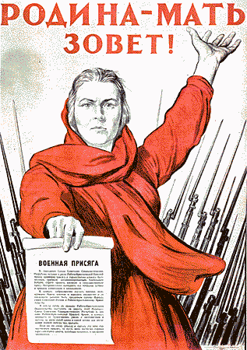
Начало войны
1941
22 июня 1941 года фашистская Германия без объявления войны напала на Советский Союз. Армия и население страны не были к этому готовы. В первый же день было уничтожено 1200 советских самолетов. Несмотря на героизм и самопожертвование советских солдат и офицеров в первые недели войны, остановить врага не удалось. До последнего сражались герои Брестской крепости и Минска, Киева и Одессы, Ленинграда и Сталинграда, Севастополя и Новороссийска, Керчи и Тулы, Смоленска и Мурманска.

Slide 3
Уступая противнику в личном составе, советские войска имели значительно больше танков и самолетов. Однако общее качественное превосходство было на стороне противника, и оно в начале войны оказалось решающим. Агрессор обладал рядом преимуществ, но важнейшим было то, что его войска находились в развернутом состоянии, в полной боевой готовности. Другим преимуществом являлось качество боевой техники

Slide 4
Военный парад на красной площади 1941 г.
Парад на Красной площади 7 ноября 1941 года — военный парад в честь 24-й годовщины Октябрьской революции, проведенный во время Московской битвы, когда линия фронта проходила всего в нескольких десятках километров от города. Этот парад по силе воздействия на ход событий приравнивается к важнейшей военной операции. Он имел огромное значение по поднятию морального духа армии и всей страны, показав всему миру, что Москва не сдаётся, и боевой дух армии не сломлен.
Многие военные подразделения после окончания парада отправились прямиком на фронт.
Парад начался ровно в 8 часов 7 ноября 1941 года. Командовал парадом командующий Московским военным округом генерал Павел Артемьев, а принимал его маршал Семён Будённый. Руководство страны разместилось на обычном месте — на трибуне Мавзолея В. И. Ленина.

Slide 5
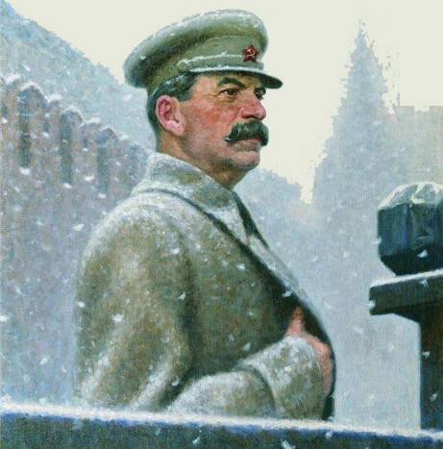
Выступление И.В.Сталина
«Война, которую вы ведёте, есть война освободительная, война справедливая. Пусть вдохновляет вас в этой войне мужественный образ наших великих предков — Александра Невского, Дмитрия Донского, Кузьмы Минина, Дмитрия Пожарского, Александра Суворова, Михаила Кутузова! Пусть осенит вас победоносное знамя великого Ленина!..»

Slide 6
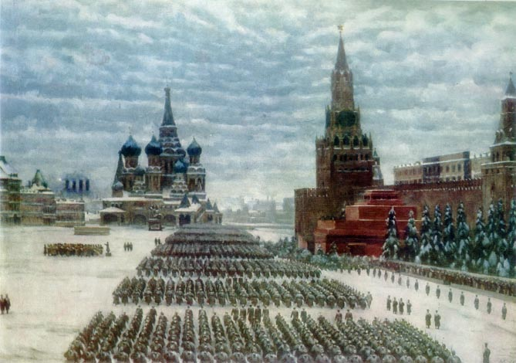
Военный парад на красной площади 1941 г.

Slide 7
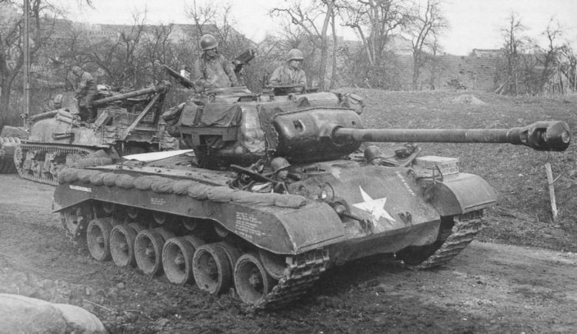
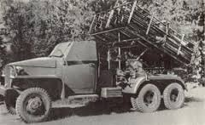
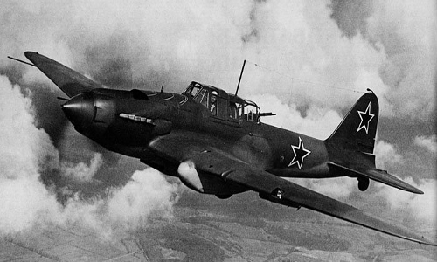
техника

Slide 8
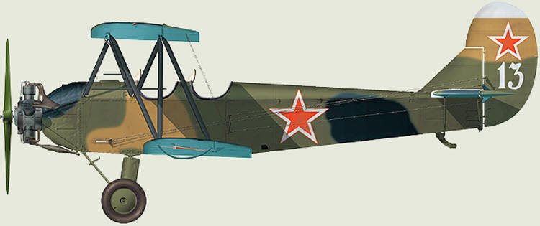
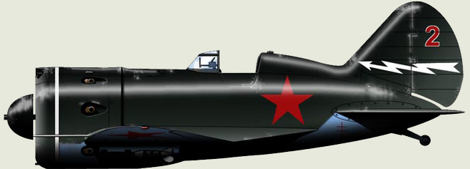
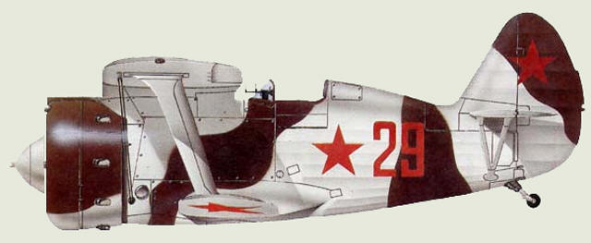
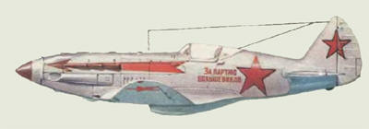
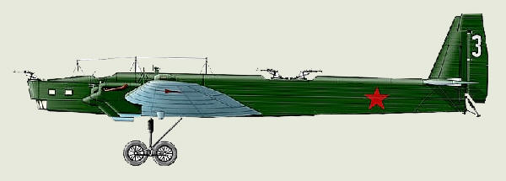
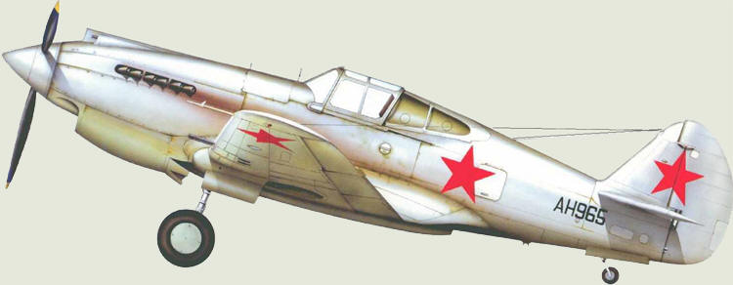
самолеты
у-2
И-16
И-153
Тб-3
Миг-3
р-40
як-1
Як-3
харрикейн
Як-7
аэрокобра
Ил-2
Тб-7
Як-9
Ар-2
сб
бб-7
Пе-3

Slide 9
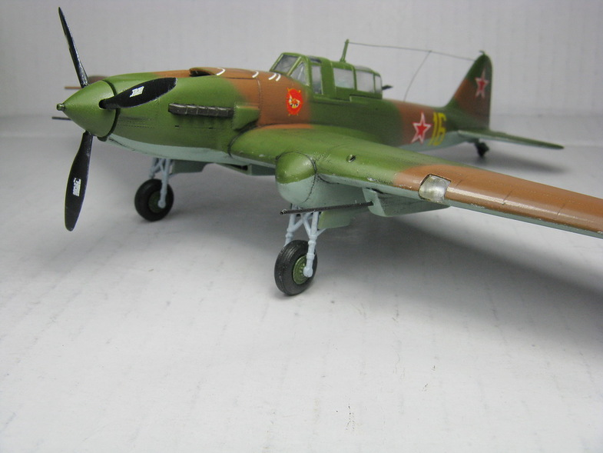
Ил-2 (горбатый) (летающий танк)
Ил-2 — советский штурмовик времён великой отечественной войны, созданный в ОКБ-240 под руководством Сергея Владимировича ильюшина.
Самый массовый боевой самолёт в истории, было выпущено более 36 тысяч штук.

Slide 10
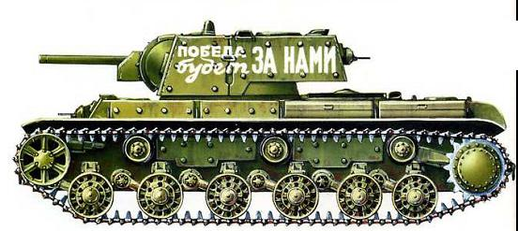
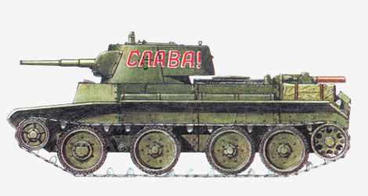
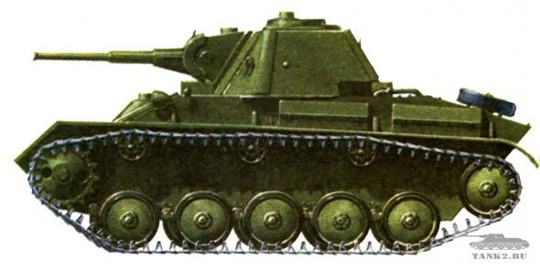
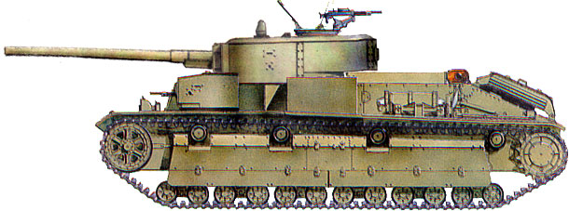
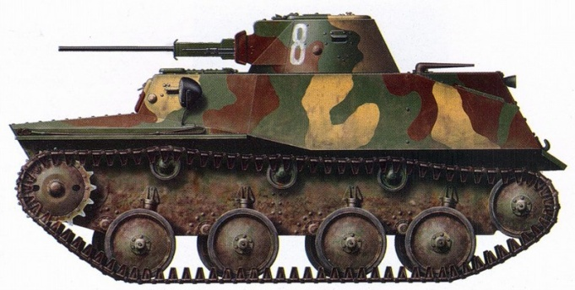
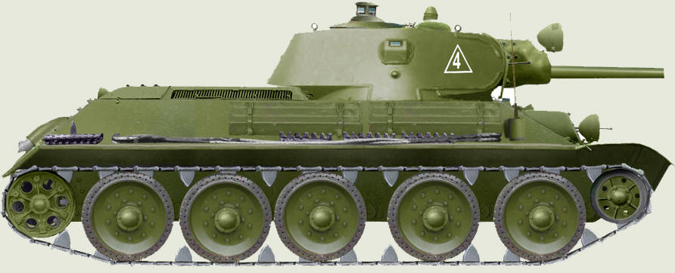
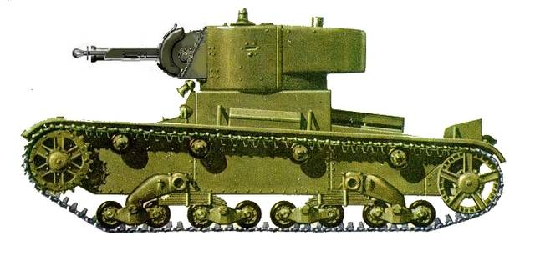
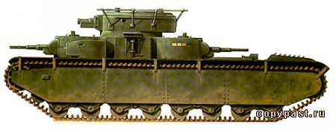
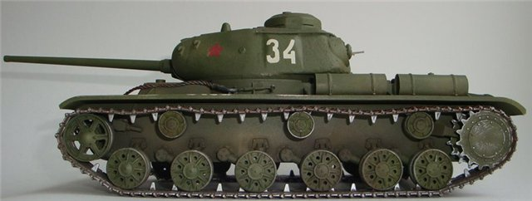
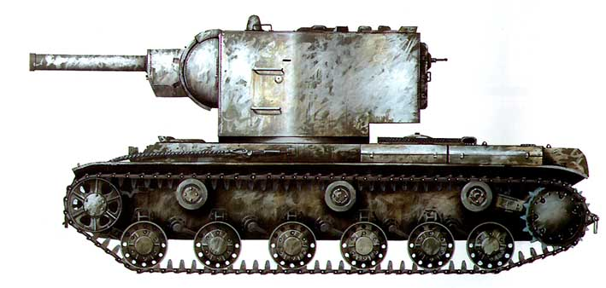
Танки
Кв-1
Бт-7
Т-70
Т-28
Т-60
Т-34
Т-26
Т-35
Кв-85
Кв-2
Кв-2

Slide 11
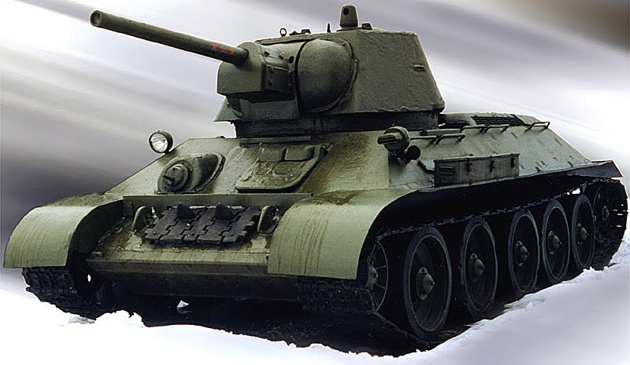
Т-34
T-34 (разг. «тридцатьчетвёрка») — советский средний танкпериода великой отечественной войны, выпускался серийно с 1940 года, был основным танком РККА до первой половины 1944 года, когда на смену ему пришёл танк модификации Т-34-85. Самый массовый средний танк Второй мировой войны

Slide 12
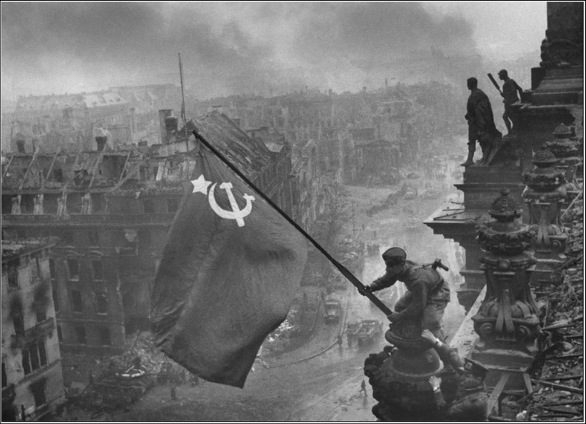
Конец великой отечественной войны
16-го апреля 1945 г. началась битва за Берлин. 18-го апреля войска 1-го Белорусского и 1-го Украинского фронтов прорвали оборону противника на Зееловских высотах и 21-го апреля вошли на северную окраину Берлина. 25-го апреля город был полностью окружён. В тот же день завершилась Восточно-Прусская операция, советские и американские войска встретились на Эльбе. 1-го мая 1945 г. А.В. Берест, М.А. Егоров и М.В. Кантария подняли знамя победы над рейхстагом. 2-го мая берлинский гарнизон капитулировал.
9-го мая 1945 г. в Берлине был подписан акт о безоговорочной капитуляции германской армии. Великая Отечественная война завершилась.

Slide 13
Спасибо за внимание

